Slide 1

Regel Nr. 1
Die längste, ununterbrochene Kohlenstoffkette (von CH₃ bis CH₃) ergibt den Stammnamen und wird am Ende des Namens der Verbindung notiert.
2-Methylbutan

Slide 2
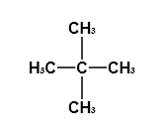
Die längste unverzweigte Kette (von CH₃ zu CH₃) gibt der Verbindung den Stammnamen.
2-Methylbutan
2,2-Dimethylpropan

Slide 3
Namen von Seitenketten werden vorangestellt … aber wie genau?
2-Methylbutan
2,2-Dimethylpropan

Slide 4
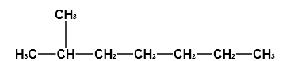


Regel Nr. 2
2-Methylheptan
3-Methylheptan
Nr. 1
Nr. 2
Nr. 3
Nr. 4
Nr. 5
Nr. 6
Nr. 7
Nr. 1
Nr. 2
Nr. 3
Nr. 4
Nr. 5
Nr. 6
Nr. 7
Vor dem Namen einer Seitenkette steht die Nummer des Kohlenstoffatoms der Hauptkette, mit dem diese verknüpft ist
3-Methylhexan
Nr. 1
Nr. 2
Nr. 3

Slide 5
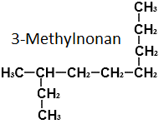

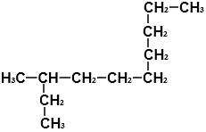
Regel Nr. 3
Es ist zu beachten, dass die längste Kette nicht immer waagerecht oder linear gezeichnet ist.
3-Methyldecan

Slide 6
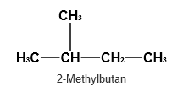
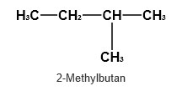

Regel Nr. 4
Nr. 4
Nr. 2
Nr. 3
Nr. 1
Nr. 1
Nr. 3
Nr. 2
Nr. 4
Bei der Durchnummerierung der längsten Kette kann man an einer beliebigen Seite beginnen. Es ist aber ist darauf zu achten, dass die Seitenketten möglichst kleine Zahlen erhalten.
Nr. 2
Nr. 4
2-Methylpentan

Slide 7
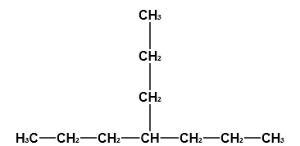
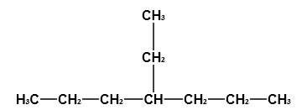
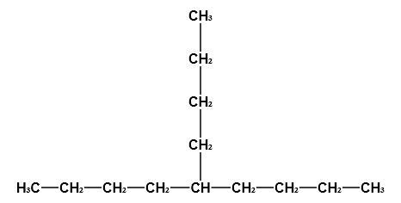
Regel Nr. 5
4-Propylheptan
4-Ethylheptan
Seitenketten heißen der Anzahl der Kohlenstoffatome entsprechend wie die Alkane, jedoch mit der Endung –yl anstelle von –an.
-CH₃ = Methyl -C₂H₅ = Ethyl -C₃H₇ = Propyl -C₄H₉ = Butyl
5-Butylnonan

Slide 8
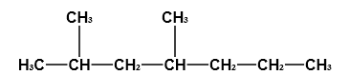
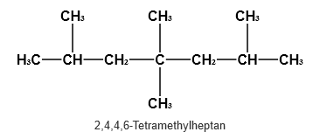
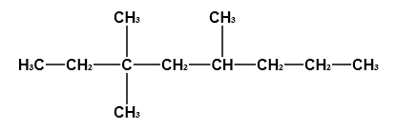
Regel Nr. 6
2,4-Dimethylheptan
2,4,4,6-Tetramethylheptan
Treten gleiche Seitenketten mehrfach auf, so werden zunächst die Nummern der Verknüpfungsstellen genannt und die Anzahl der Seitenkette mit der griechischen Vorsilbe versehen.
2 mal = di-, 3 mal = tri-, 4 mal = tetra-
3,3,5-Trimethyloctan

Slide 9
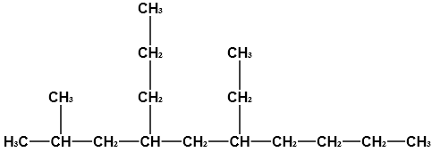
Regel Nr. 7
6-Ethyl-2-methyl-4-propyldecan
Die verschiedenen Seitenketten werden alphabetisch geordnet.
Butyl- steht vor Ethyl- steht vor Methyl- steht vor Propyl-
Die Silben Di, tri, tetra etc. werden dabei nicht berücksichtigt
3-Ethyl-2-methylhexan

Slide 10
Weitere Regeln
Sind zwei Substituenten gleichweit von beiden Kettenenden entfernt, bekommt der im Alphabet weiter vorne stehende die kleinere Nummer.
Nur der erste Buchstabe der Verbindung wird groß geschrieben. Zwischen Zahlen gehören Kommata, zwischen Zahlen und Buchstaben Bindestriche

